Slide 1




МЕЖДУНАРОДНАЯ ПРЕМИЯ
РЕГИОНАЛЬНЫЙ ЭТАП
«Сними наушники»
Помощь людям
Шаранда Владимир Анатольевич

Slide 2




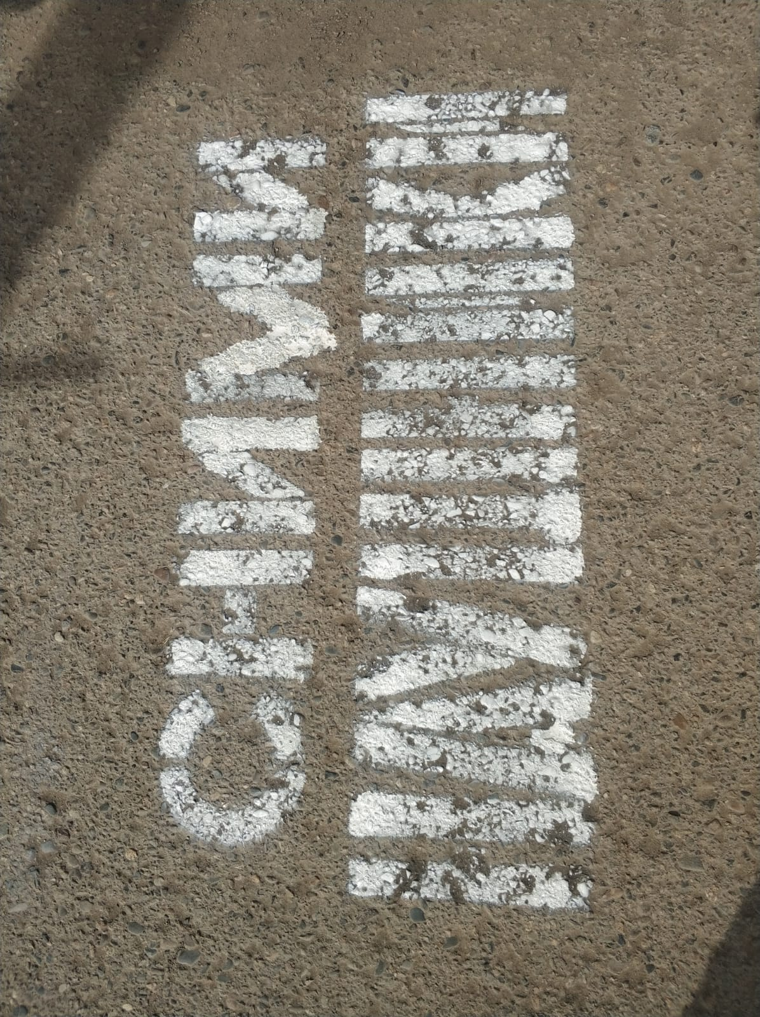



О ПРОЕКТЕ
КТО МЫ?
Дорожно-транспортные происшествия — одна из главных проблем не только нашего города, но и всего региона в целом. Но самым жестоким аспектом ДТП является детский травматизм. Эта проблема сильно влияет на состояние аварийности, что вызывает большой общественный резонанс.
Актуальность данного проекта заключается в том, чтобы решить проблему сохранения жизни и здоровья людей - прежде всего детей, через пропаганду безопасного поведения на дорогах.
Актуальность и социальная значимость проекта:
фото
Целевая аудитория:
В первую очередь, это дети и подростки города. Также данный проект распространяется на всех жителей города.
Цель:
Привлечь внимание детей и молодежи Арсеньевского городского округа к проблеме дорожно-транспортного травматизма по причине использования наушников во время пеших прогулок.
Задачи:
Сформировать у детей навыки соблюдения и выполнения правил дорожного движения и привить культуру безопасного поведения на дорогах
Способствовать участию детей и подростков в активной социально-значимой профилактической деятельности
Содействовать сокращению случаев детского дорожно-транспортного травматизма

Slide 3
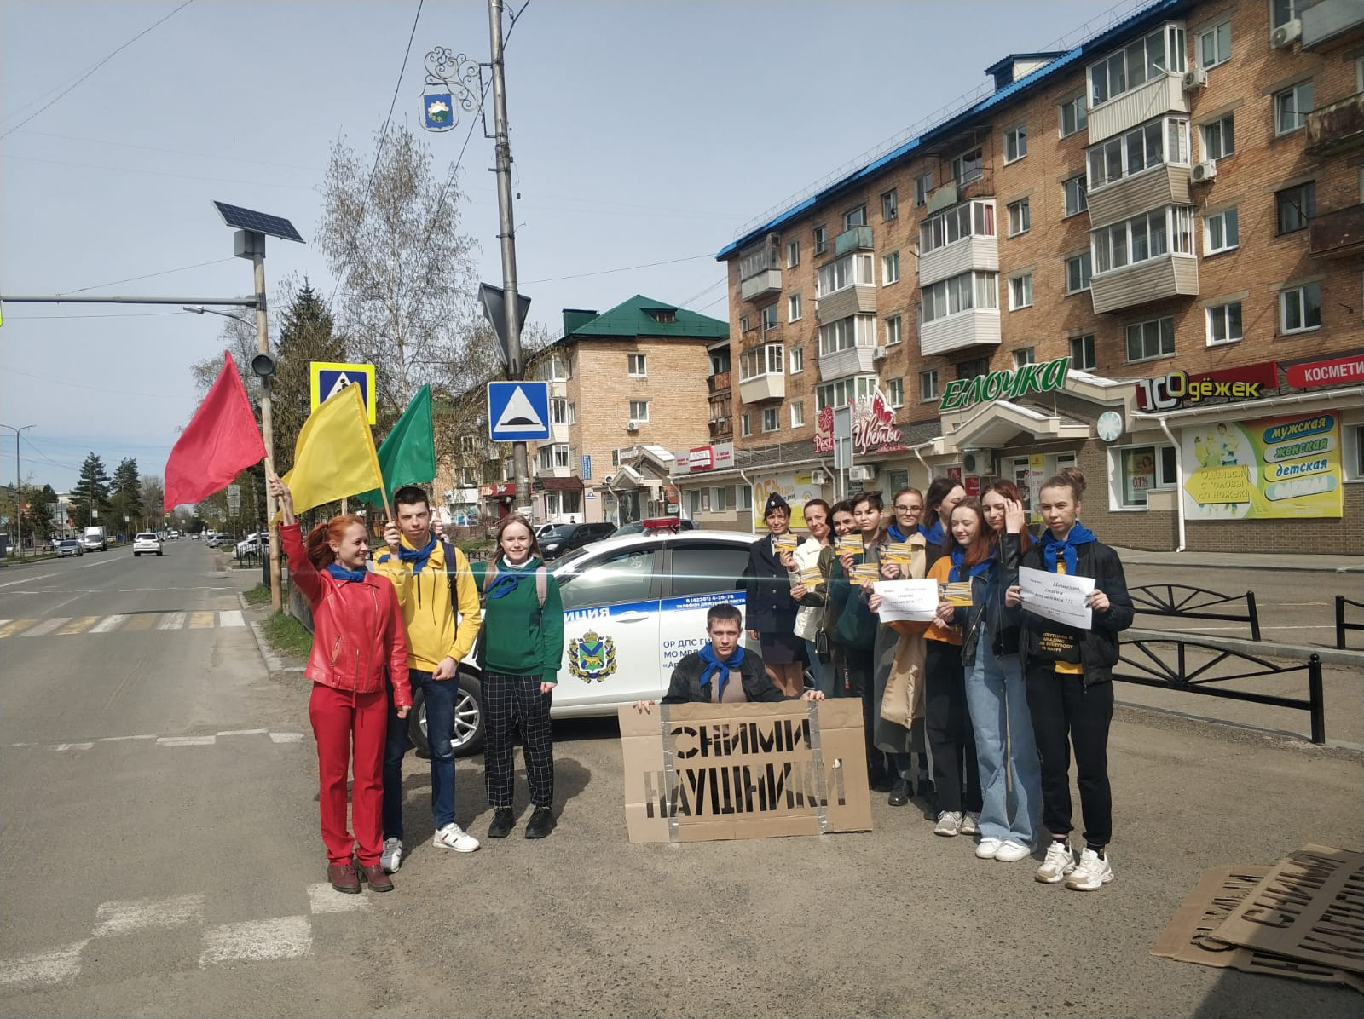
О ПРОЕКТЕ
КТО МЫ?
Основные мероприятия:
Сроки проведения акции: ежегодно в период апрель – май.
1. Нанесение с помощью специальной краски и трафаретов надписей «Сними наушники», «Сними капюшон» перед пешеходными переходами возле образовательных организаций города
2. Интерактивные занятия, беседы в образовательных организациях города среди школьников 5 – 11 классов по профилактики и предупреждению детского травматизма на дорогах.
3. Распространение листовок среди жителей города о правилах перехода через проезжую часть.
фото
Качественные и количественные результаты:
Количественный результат – ежегодный охват детей и подросток в данной акции составляет не менее 1000 человек всех образовательных организаций города.
Качественный результат – информированность участников акции о проблеме дорожно – транспортного травматизма, уменьшение числа ДТП на пешеходных переходах.

Slide 4

О ПРОЕКТЕ
МЫ В СОЦИАЛЬНЫХ СЕТЯХ
Ссылки и QR-коды на социальные сети проекта, организации:
ВКонтакте организации «Синяя птица»: https://vk.com/club175347732
Одноклассники организации «Синяя птица»: https://ok.ru/group/61437205020704
Телеграм организации «Синяя птица»: https://t.me/+qxki92PhA8BkMDFi
Сайт МОБУ ДО «ЦВР» АГО http://cvrars17.edusite.ru

Slide 5
ПРИЗНАНИЕ И ВОВЛЕЧЕННОСТЬ
(«ДЕЙСТВУЮЩИЕ ЛИЦА»)
БЛАГОПОЛУЧАТЕЛИ: Дети, молодежь, жители Арсеньевского городского округа
ВОЛОНТЁРЫ: Городская волонтерская детско-юношеская организация «Синяя птица»
ПАРТНЁРЫ: ОГИБДД МО МВД России Арсеньевский, Управление образования Арсеньевкого городского округа
ОРГАНЫ ВЛАСТИ: (МЭР / ПОСЕЛКОВАЯ АДМИНИСТРАЦИЯ /…) Администрация Арсеньевского городского округа https://ars.town/
МЕДИА: (РАЙОННАЯ ГАЗЕТА /ФЕДЕРАЛЬНЫЙ КАНАЛ / ) Общественно-политическая газета «Восход», еженедельная газета «Бизнес – Арс»
ДОПОЛНИТЕЛЬНАЯ ИНФОРМАЦИЯ (награды, премии и т.д.) победители X смотра – конкурса детских общественных объединений «Молодые лидеры России», призеры и победители конкурсов «Волонтер года», «Доброволец года»

Slide 6



СПАСИБО ЗА ВНИМАНИЕ!
cvr@bk.ru
http://cvrars17.edusite.ru

